Slide 1
ＩＬＣ準備期間における研究開発と人材育成
CFS/土木・建築・設備
宮原 正信
第34回リニアコライダー計画推進委員会
2016.3.10 ＠３号館セミナーホール

Slide 2
ＩＬＣ準備期間における研究開発と人材育成
CFS/土木・建築・設備
準備期間におけるCFS事業内容
準備期間の人材確保

Slide 3
本準備期間（設計期間）の事業概要
■ 設計段階： （基本計画）→基本設計→実施設計
ドキュメント
一般構造図
詳細構造図（施工仕様）
1. 基本設計： 基本計画に基づいた基本設計図の作成
■ 地下構造物： ・トンネル、空洞の工法、断面、構造計画
■ 地上施設： ・建屋、工作物の平面、断面、構造計画
■ 付帯設備： ・付帯設備の概念設計、仕様
■ 共 通： ・標準工期、概算工事費の算定
2. 実施設計： 基本設計に基づいた実施（詳細）設計図の作成
■ 全ての施設： ・詳細設計図の作成 ・工期、工事費算定
■ 施工計画： ・各種工事に対する施工計画書の作成
■ その他;発注工区毎の発注図・契約図書の作成

Slide 4
本準備期間（設計期間）のﾏｲﾙｽﾄｰﾝ
予備検討 |  |  |  | 1 |  | 2 |  | 3 |  | 4
基本計画
基本設計
実施設計
発注図書
契約
建設
用 地 測 量
用地調査・取得
用地計画
測量
工事用地手配
用地取得
環境影響評価
配慮・方法書
準備書（調査・公告・意見書）
調査計画
環境アセスメント
評価書
地 質 調 査
調査計画
基本地質調査
詳細地質調査
補足調査
基本計画： ドキュメント
・ 加速器や測定器の要
求性能・仕様の照査。
・ 主要な実験施設、ｷｬﾝ
ﾊﾟｽ施設の基本構想・
設計仕様の策定。
・ 成果「基本計画書」
基本設計： 一般構造図
・ 基本計画書に基づき、
地形地質、社会環境
条件等を反映した基
本設計図を作成。
・ 概略工事費の算定。
・ 成果「基本設計図書」
実施設計：入札用詳細図
・ 基本設計図に基づき、
詳細設計図を作成。
・ 契約に必要な発注図
書の作成及び標準工
期、工事費の算定。
・ 成果「実施設計図書」
第34回リニアコライダー計画推進委員会

Slide 5
予備準備期間（準備期間）の事業概要
■ 予備検討期間： 基本計画書の策定
1. 設計段階に備え、綿密な調査計画を策定
■ 用地測量計画 ■ 環境ｱｾｽﾒﾝﾄ計画 ■ 地質調査計画
2. 加速器・測定器に関する要求性能の確認、照査
■ 実験機器の諸元、レイアウト、基本仕様
3. 基本計画書： 基本設計に向けた施設設計方針のまとめ
■ 各種トンネル・実験ホール； 規模・断面・仕様の確定
■ 建設工期・概算工事費の算定
■ 課題： 予備検討期間内に地質調査の一部を先行実施
できれば？
施工段階での工事費増および遅延リスクの回避に有効

Slide 6
予備準備期間-設計期間のﾏｲﾙｽﾄｰﾝ
予備準備期間 |  |  |  | 1 |  | 2 |  | 3 |  | 4
基本計画
基本設計
実施設計
発注契約
建設
＜現在の進捗状況＞
トンネル
実験ﾎｰﾙ
測定器施設
＜土木設計先行＞
実験ﾎｰﾙ/AH
基本設計図
実施設計図
附帯施設
設備基本設計
発注図書契約図書
入札
加速器施設
BDS
DR
MLﾄﾝﾈﾙ
基本設計図
実施設計図
附帯施設
中央ｷｬﾝﾊﾟｽ
敷地計画
基本計画
基本設計図
実施設計図
配置計画
基本計画書：
・ 敷地概要・施設概要
・ 全体工程の概要
・ 概算工事費
・ 調査計画（地質、環境）
基本設計書：
・ 全体施設配置
・ 各施設基本設計
・ 各設備基本設計
・ 概略工程・工事費
実施設計書：
・ 施設配置図
・ 各施設詳細設計
・ 施工計画書
・ 詳細工程・工事費
発注図書
・ 工区毎設計図
・ 標準工程書
・ 工事費明細書
第34回リニアコライダー計画推進委員会

Slide 7
人材確保プラン・年次計画
 | 予備期間 | 本準備期間 |  |  |  | 建設期間 |  | 備考
 | 現在～ | P1 | P2 | P3 | P4 | C1 | C2
CFS国内 | 3 | 11 | 11 | 13 | 17 | 52 | 53
CFS海外 | 1 | 3 | 5 | 5 | 5
小計 | 4 | 14 | 16 | 18 | 22
本準備期間＝設計期間
種別 | 所掌業務 | P1 |  | P2 |  | P3 |  | P4 |  | 備考
統 括 | プロジェクト全体の統括 | 1 | 1 | 1 | 1 | 1 | 1 | 1 | 1 | ・Project M.
土 木 | サイト開発、地下構造物・外構 | 2 | 1 | 2 | 1 | 3 | 1 | 4 | 1
建 築 | 地上施設、中央ｷｬﾝﾊﾟｽ計画 | 2 | 1 | 2 | 1 | 3 | 1 | 4 | 1
電 気 | 受変電施設、給電設備 | 2 | 0 | 2 | 1 | 2 | 1 | 3 | 1 | ・防災設備
機 械 | 冷却水、空調換気・排煙設備 | 2 | 0 | 2 | 1 | 2 | 1 | 3 | 1 | ・防災設備
その他 | サイト調査関係 | 2 | 0 | 2 | 0 | 2 | 0 | 2 | 0 | ・地質 ・環境
小計 |  | 11 | 3 | 11 | 5 | 13 | 5 | 17 | 5
合計 |  | 14 |  | 16 |  | 18 |  | 22
本人員はｲﾝﾊｳｽのｺｱ組織を構成するもので、設計実務はｱｳﾄｿｰｼﾝｸﾞを想定。

Slide 8
まとめ
準備期間における設計活動と人材確保
1. 本準備期間： CFS（土木・建築・設備）の本設計期間
- 4年間の本準備期間（設計期間）は、余裕のある期間ではないが
予備期間内での基本計画書策定ができれば十分に対応可能。
- 基本地質調査； 工事遅延、工事費増大のリスク回避のため、
可能ならば予備期間内の調査開始が理想。
- 環境アセスメント； 自主アセスとして期間内での実施を想定。
- 用地取得； 本プロジェクトでの最大リスク要因の一つ。
2. CFSにおける人材確保のポイントと課題
- インハウスの技術者組織； 計画・設計・施工の各段階に応じた
最適な職種構成と柔軟な人員確保が重要。
- ﾊｲﾚﾍﾞﾙ技術者の登用； 官（省庁間）・民から多様な出向形態導入。
国交省傘下の鉄道・道路等公的事業体との連携構築の推進。

Slide 9
End

Slide 10
Appendix

Slide 11
参考資料： プロジェクトリスク要因の抽出
リニアコライダー施設の建設・操業に関するプロジェクトライフ
引用資料：
土木学会：加速器施設の土木技術に関する調査報告書（2008年3月）
円借款プロジェクトの時宜評価結果に基づく要因の抽出
引用資料：
国際協力銀行（JBIC）実施による「円借款事業377事例」による事後評価
（200~2005年）

Slide 12
地質リスクとライフサイクルレベル
地質リスクとラフサイクルレベルとの関連
引用資料：
土木学会：加速器施設の土木技術に関する調査報告書（2008年3月）

Slide 13
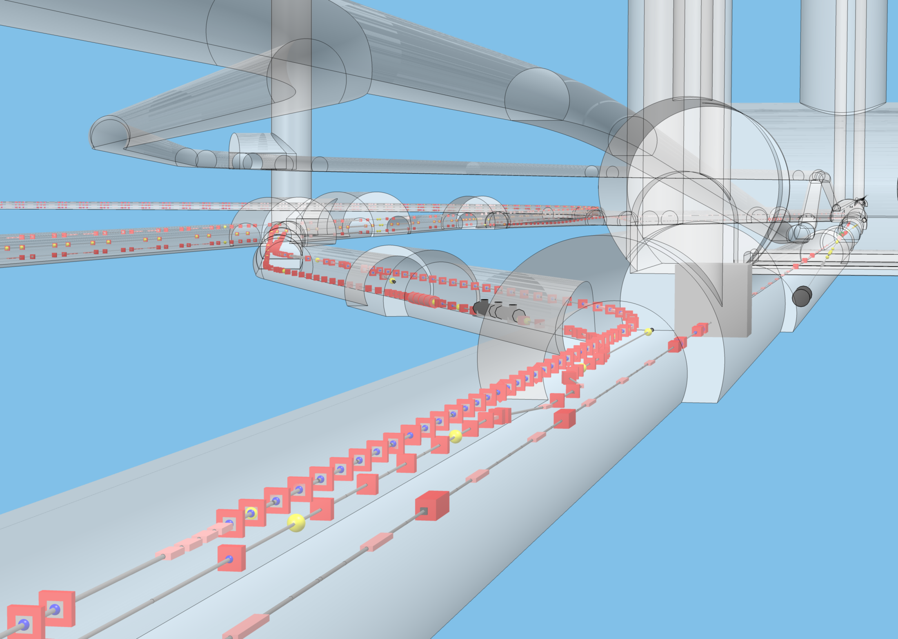
BDS-DR ビームライン構成 TDR Version
サービストンネル
実験ホール
ダンピングリング
陽電子ビーム
電子RTML
電子ビーム
BDS Junction Cavern

Slide 14
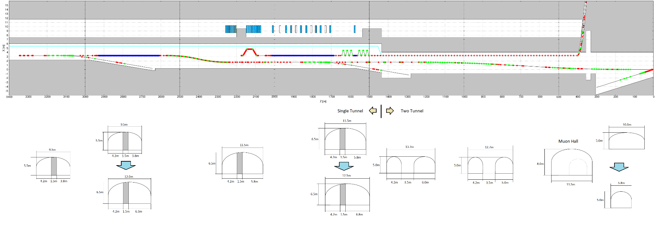
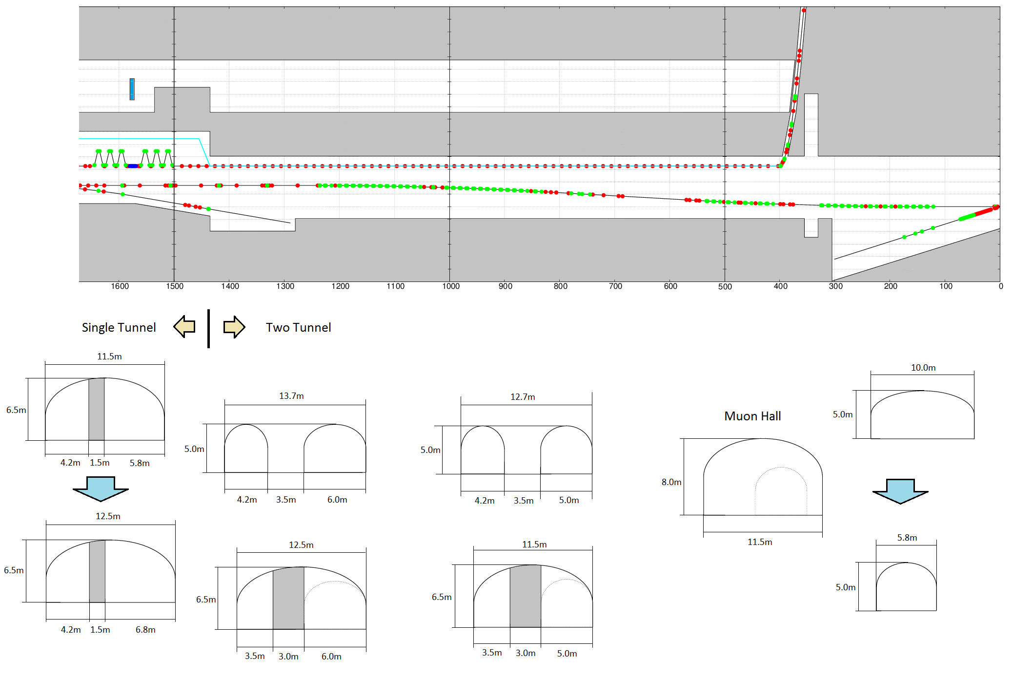
BDS ビームライン構成の検討 ＫＥＫ/奥木さん 検討資料より
超電導Wiggler
超電導 RF
超電導機器の冷却装置のための空間をサービストンネル内に考える必要がある。
( Cold-mass, He Transfer Line etc. )
2 tunnel にできないので、シールドで補強
コリメータ
トンネルの高さを低くしたい。
コストを上げず、どの程度小さくできるか？
Double Tunnel
Single Tunnel の場合
可能なシールド厚は要件等。
コスト比較
Single Tunnel

